Slide 1

Tienda electrónica
Tema:
materia:
Programación estructurada y funcional
INTEGRANTES:
Devin Llerena
Cesar palma

Slide 2

Objetivos
Desarrollar una página de eCommerce con diseño atractivo y fácil de usar para los clientes que naveguen en la página.
Implementar funcionalidades avanzadas para que el sitio web sea más fácil de utilizar y puedan tener una buena experiencia al realizar compras online.
Integrar nuevas herramientas de marketing para atraer a nuevos clientes y aumentar la tasa de conversión.

Slide 3

FUNDAMENTO Teórico
¿Que es e-Commerce?
e-Commerce es el proceso de compra y venta de bienes y servicios a través de internet
Ventaja de e-Commerce
Siempre está abierto las 24 horas del día.
Tiene un alcance global y esto permitirá llegar a clientes de cualquier parte del mundo
Desventaja de e-Commerce
Debido a la facilidad de crear una tienda en línea, la competencia puede ser mucho más fuerte que en una tienda física.
Aunque la creación de una tienda en línea puede ser más económica que una tienda física, aún existen costos iniciales significativos, como el desarrollo del sitio web y la implementación de un sistema de pago seguro

Slide 4

FUNDAMENTO Teórico
¿Qué es React?
Es una biblioteca de código abierto basada en JavaScript, desarrollada por Facebook, que se utiliza para la creación de interfaces de usuario. Esta biblioteca se basa en un modelo de programación declarativo que utiliza una eficiente manipulación del DOM para actualizar la interfaz de usuario.
React.js se utiliza principalmente para la creación de aplicaciones de página única (spa) y es compatible con la creación de aplicaciones móviles. Asimismo, cuenta con un ecosistema de módulos y componentes que permiten a los desarrolladores abordar problemas más complejos de manera más rápida y efectiva

Slide 5

FUNDAMENTO Teórico
¿Qué es Stripe?
Stripe es una plataforma de pagos en línea que ofrece una amplia variedad de herramientas y APIs para procesar pagos, enviar pagos y administrar negocios. Sus productos se utilizan por millones de empresas de todos los tamaños y suelen recibir elogios por su eficiencia, escalabilidad y estándares de cumplimiento

Slide 6

Metodología
En este proyecto se emplearon los siguientes materiales en su metodología:
Editor de texto Visual Studio Code
Lenguaje de programación JavaScript
Sanity Studio
Node.js
Stripe
GitHub

Slide 7
Metodología
Se creó una estructura jsx básica utilizando react, lo que significa que se crearon componentes y elementos de react que se pueden renderizar en el navegador. Jsx es una extensión de sintaxis de javascript que permite escribir código html dentro de javascript. En la estructura creada, se definió un componente de react y se utilizó para renderizar un elemento html simple. Además, se incluyeron props en el componente, que son propiedades que se pueden pasar al componente para personalizar su comportamiento o su apariencia. También se importaron y utilizaron otras bibliotecas y dependencias necesarias para el proyecto, como "styled-components", que se utiliza para crear componentes con estilos personalizados

Slide 8
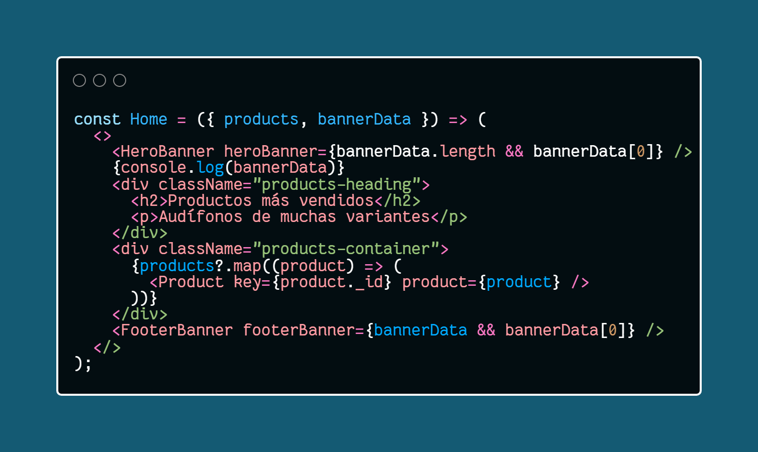
metodología
Se creó una estructura JSX básica utilizando React, que incluyó un componente de banner principal, una sección de "productos más vendidos" y un bucle que finalmente mostró productos reales. Para crear la estructura JSX, se definió un componente principal en el archivo "index.js" dentro de la carpeta "pages" en el proyecto de Next.js. Este componente incluyó el componente de banner principal y la sección de "productos más vendidos". Además, se incluyó un bucle que recorrería los productos reales y mostraría la información correspondiente en la página. La sección de "productos más vendidos" y el bucle se creó utilizando la sintaxis de JSX para definir componentes secundarios y lógica de programación en JavaScript. Los productos se almacenaron en un archivo separado de datos dentro del proyecto, y se importaron a la página para su uso en el bucle.

Slide 9
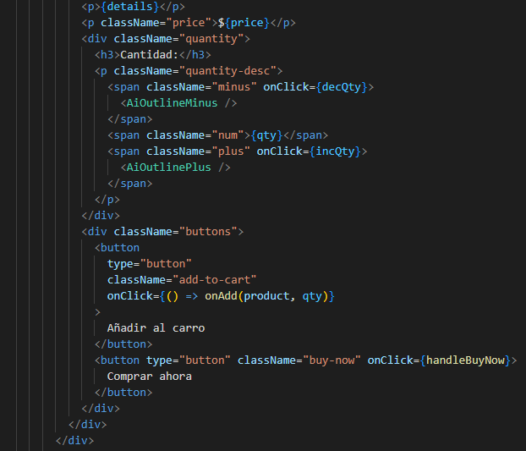
metodología
Se aplicaron nombres de clase para definir estilos CSS y se exportaron componentes para su reutilización en todo el proyecto. Se utilizó la función "getServerSideProps" para generar contenido dinámico en el servidor antes de enviar la página al cliente. Se creó un componente de navegación reutilizable y una funcionalidad de carrito de compras con actualizaciones en tiempo real. Se implementó un estado para manejar la selección de imágenes en miniatura y se agregó funcionalidad para actualizar la cantidad y el precio de los productos en el carrito.

Slide 10

Resultados

Slide 11
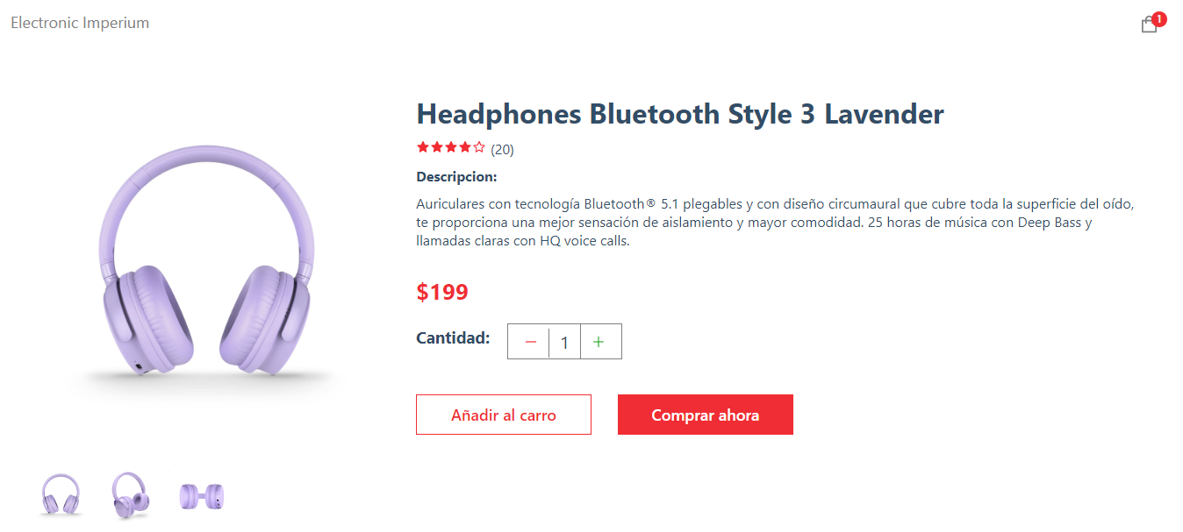
Resultado

Slide 12
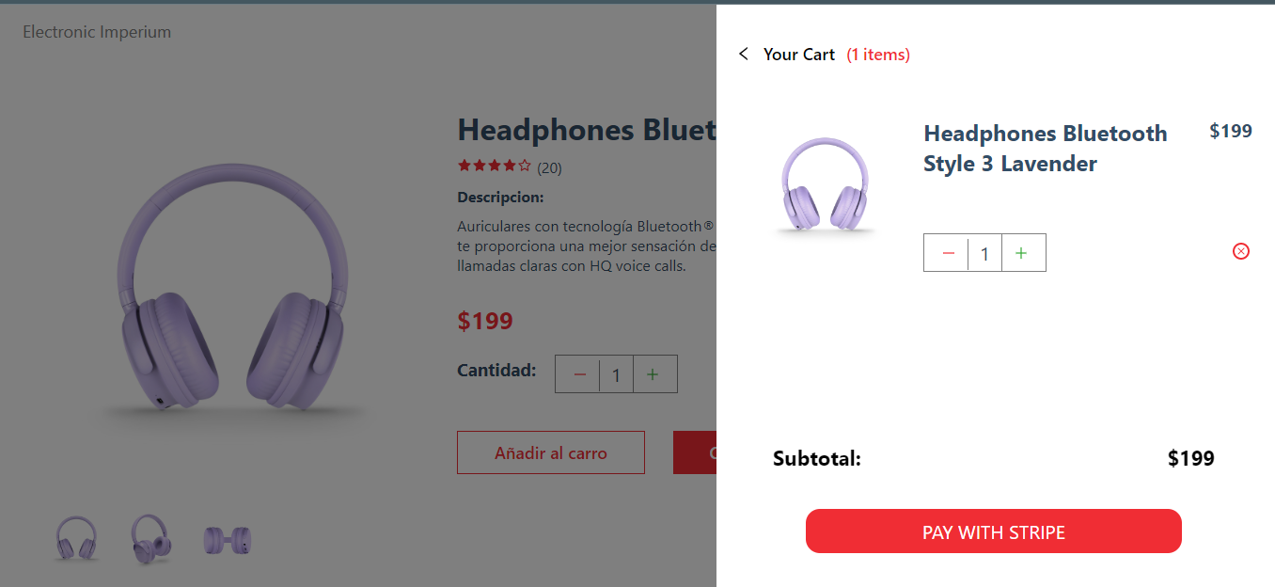
Resultado

Slide 13
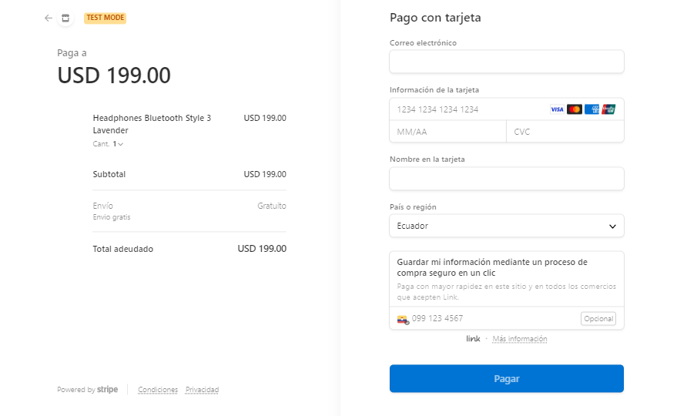
Resultado

Slide 14

Resultado

Slide 15


Slide 16
conclusión
En este proyecto se utilizaron diferentes tecnologías y herramientas para desarrollar una aplicación de e-commerce. Se utilizó Visual Studio Code como editor de texto, JavaScript como lenguaje de programación, Next.js como framework de desarrollo web, Sanity Studio para la gestión de contenido, Node.js para el manejo del servidor, Stripe para el procesamiento de pagos y GitHub para el control de versiones.
El proyecto se inició con la creación de una aplicación de Next.js, que proporciona una estructura de proyecto predeterminada con configuraciones de servidor y cliente, enrutamiento y herramientas de construcción preconfiguradas. Se crearon componentes y páginas dentro de la carpeta "pages", que se convierten en páginas web accesibles mediante una URL única. Además, se utilizó un archivo de GitHub para instalar las dependencias necesarias y asegurar la compatibilidad entre versiones.

Slide 17
conclusión
Se utilizó Sanity Studio para la gestión de contenido del proyecto, creando un conjunto de datos para el comercio electrónico y una plantilla de proyecto. También se utilizó Stripe para el procesamiento de pagos y Node.js para el manejo del servidor. El proyecto incluyó un componente de banner principal y una sección de "productos más vendidos" con un bucle que mostraba productos reales.
Se aplicaron nombres de clase a elementos HTML en una página utilizando React y CSS, lo que permitió definir estilos CSS específicos para esos elementos. Los nombres de clase se aplicaron mediante la sintaxis JSX en React y se definieron estilos CSS correspondientes en un archivo CSS global.

Slide 18
Link de la pagina
http://132.145.16.235:3001/

